Slide 1
ВЗАИМОДЕЙСТВИЕ ГОСУДАРСТВЕННОГО АРХИВА ВОЛОГОДСКОЙ ОБЛАСТИ С ОБРАЗОВАТЕЛЬНЫМИ УЧРЕЖДЕНИЯМИ
Заместитель директора по научной работе
Болотина
Наталия Владимировна

Slide 2
Архивная педагогика. Сотрудничество архива в сфере образования
2
Департамент образования
Вологодской области
Государственный архив
Вологодской области
Департамент культуры и туризма
Вологодской области
общеобразовательные
учреждения
учреждения
высшего образования
учреждения
дополнительного образования
некоммерческие
профессиональные
образовательные
учреждения
учреждения дополнительного образования
коммерческие
лекции,
школьные уроки, экскурсии, тематические «исторические гостиные»
производственная
практика,
лекции, экскурсии,
встречи с интересными людьми
лекции,
семинары
производственная
и
преддипломная практика,
лекции,
семинары

Slide 3
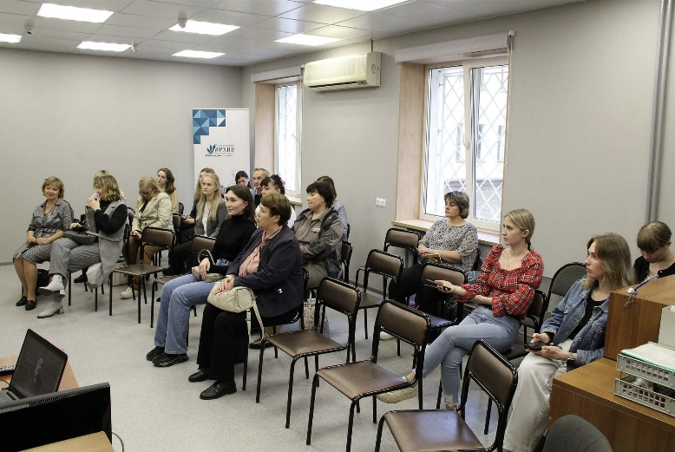
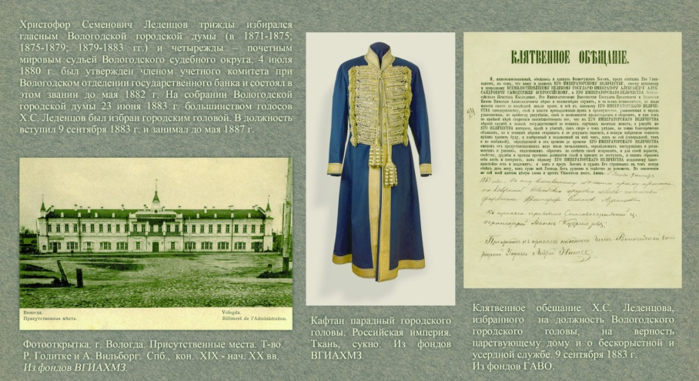
Архивная педагогика. Просветительные проекты
3
Целевая аудитория: учащиеся 2-11 классов
Количество слушателей: 3 380 человек
Обучающие занятия для учителей
Количество слушателей: 40 человек

Slide 4
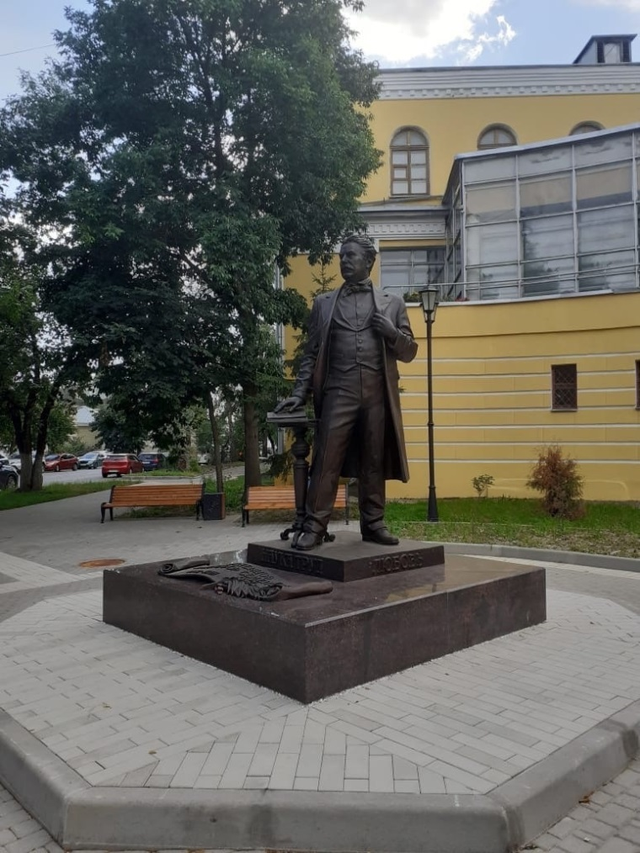
Архивная педагогика. Воспитывающая роль личности
4
представитель рода благотворителей ,
окончил Императорскую Московскую практическую академию коммерческих наук с похвальным листом,
личный почетный гражданин,
гласный Вологодской городской думы,
Вологодский городской голова,
основатель первого городского ломбарда,
благотворитель и меценат,
один из инициаторов и организатор создания Музея содействия труду,
основатель Общества содействия успехам опытных наук
Памятник Х.С. Леденцову в Вологде

Slide 5
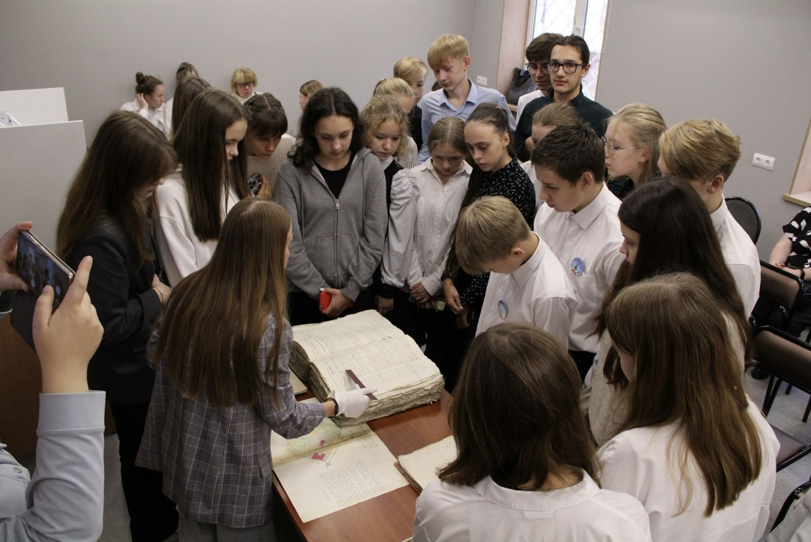
Архивная педагогика. «Исторические гостиные»
5
«Исторические гостиные» в архиве и вологодской школе № 9

Slide 6
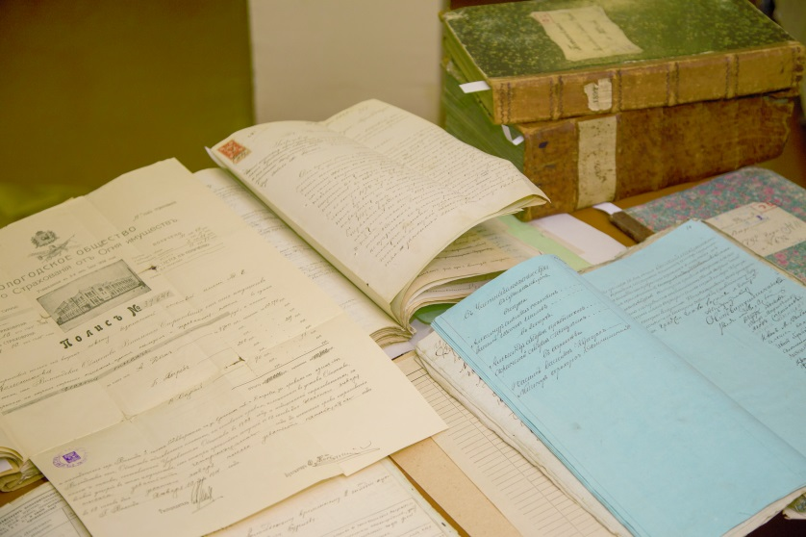
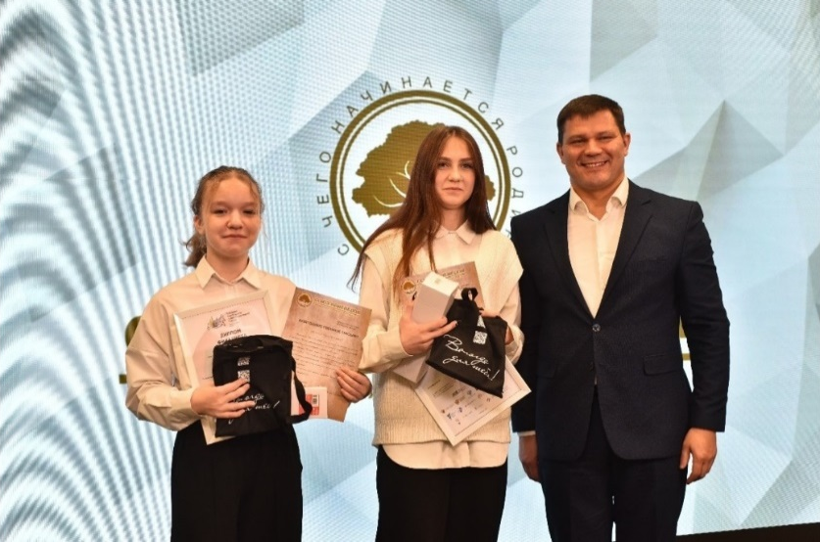
Архивная педагогика. Участие в школьных проектах
6
Главный архивист Анна Галкина отвечает на вопросы Яны Мараковой, семиклассницы школы № 9 г. Вологды
Даша Кабанова и Яна Маракова – финалисты 3-го Всероссийского конкурса по истории предпринимательства «Наследие выдающихся предпринимателей России»

Slide 7
Архивная педагогика. Практика студентов
7
Институт социальных и гуманитарных наук Вологодского государственного университета
Вологодский колледж связи и информационных технологий
Вологодский колледж технологии и дизайна
2 курс, направление подготовки «Педагогическое образование»,
20-30 человек в год
2,3,4 курс, направление подготовки «Документационное обеспечение управления и архивоведения»,
2-3 человека в год
2,3,4 курс, направление подготовки «Документационное обеспечение управления и архивоведения»,
2-3 человека в год
Программа практики:
- изучение основных направлений деятельности архивного учреждения,
организация комплектования, хранения, учета и использования архивных документов
Программы практики:
- осуществление документационного обеспечения управления и архивного дела с использованием программных средств учета, хранения, обработки и поиска документов;
организация архивной и справочно-информационной работы по документам организации;
- электронный документооборот, информационные системы обработки данных

Slide 8
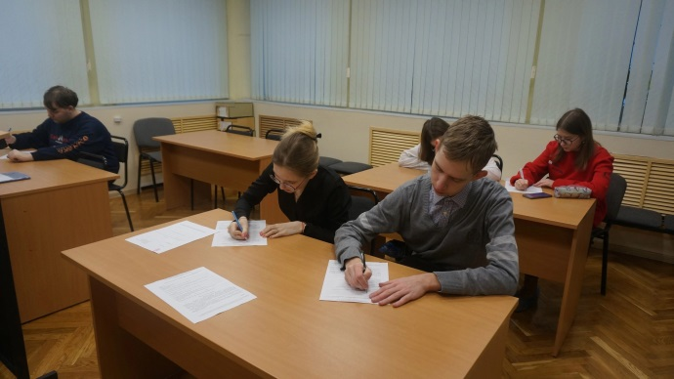
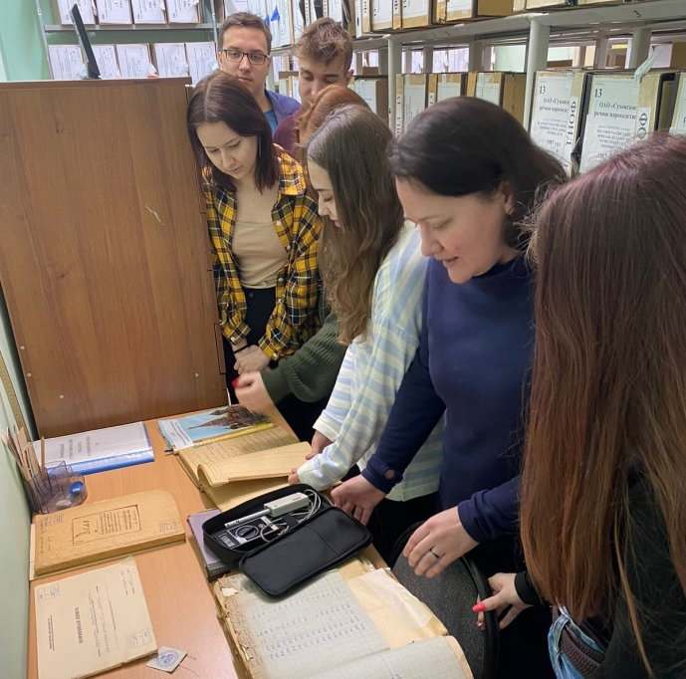
Архивная педагогика. Практика студентов
8
Практиканты 2024 г.

Slide 9
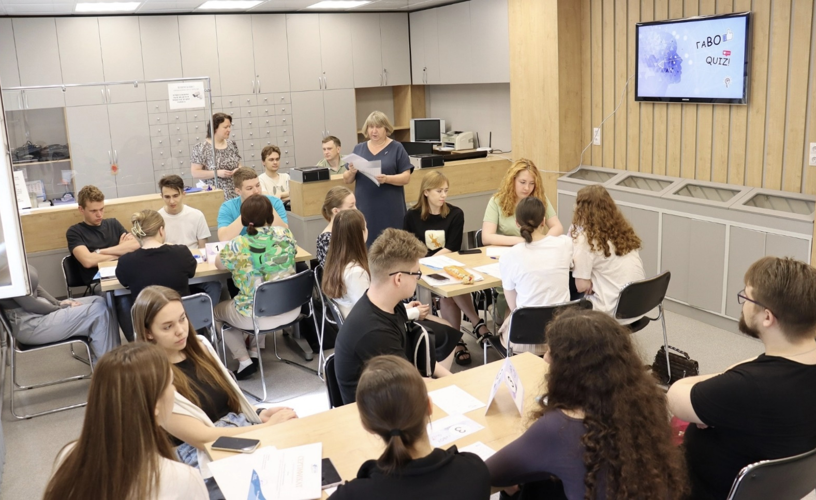
Архивная педагогика. Интеллектуальные игры
9
«ГАВО-квиз»

Slide 10
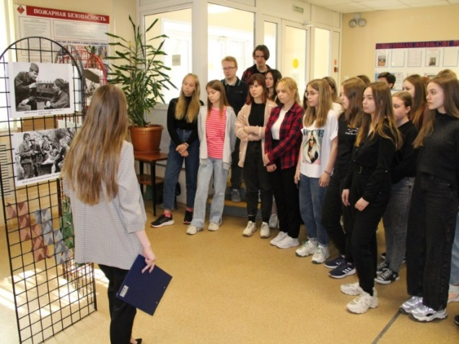
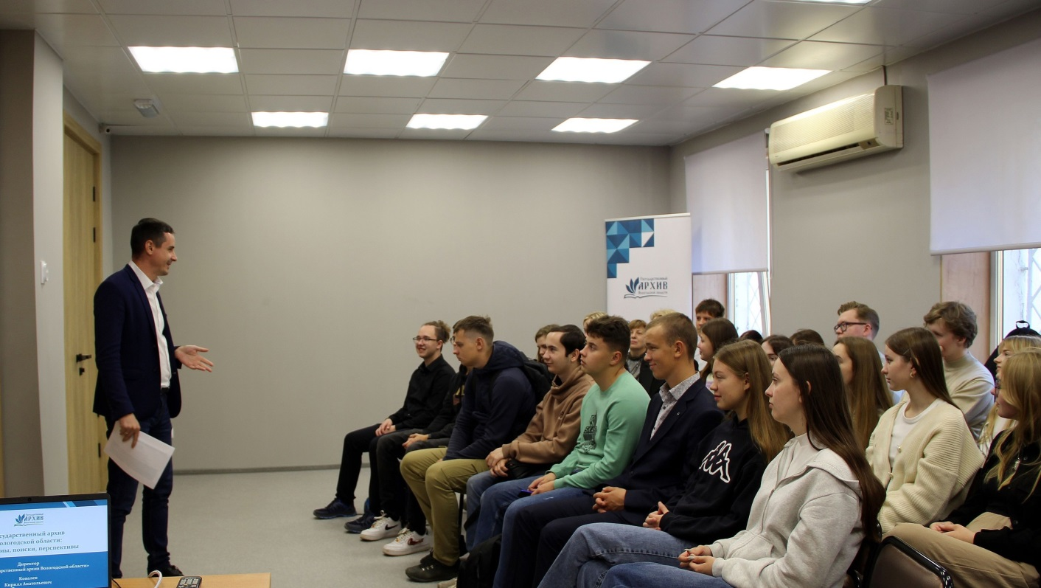
Архивная педагогика. Сотрудничество с ВУЗами
10
Встреча студентов исторического факультета ВоГУ с директором Государственного архива Вологодской области, экскурсия по выставке филиале МГЮА им. Кутафина, открытие выставочного пространства в Вологодском институте права и экономики

